Slide 1
METODOLOGI MANAJEMEN PROYEK
PERTEMUAN - 5
NOVIANDI
PRODI MIK | FAKULTAS ILMU-ILMU KESEHATAN

Slide 2
Proses Inisiasi Proyek
Perencanaan Proyek
Pengontrolan Proyek
Pelaksanaan Proyek
Penutupan Proyek
Metodologi Manajemen Proyek

Slide 3
Perencanaan Proyek
Dokumen perencanaan manajemen proyek
Deskripsi detail dari definisi proyek yang tela dibuat
Secara umum berisi tentang:
Tujuan dan ruang lingkup proyek (Scope management)
Waktu pengerjaan atau jadwal proyek (Time management)
Rencana anggaran biaya proyek (Cost management)
Kualitas proyek (Quality management)
Sumber daya proyek (Resource management)
Manajemen resiko (Risk management)
Perencanaan komunikasi (Communication management)
Pengadaan (Procurement management)
Integrasi (Integration management)

Slide 4
Tujuan Perencanaan Proyek
Mendefinisikan ruang lingkup proyek
Membuat detail jadwal pelaksanaan proyek
Menentukan alokasi dana yang dibutuhkan proyek
Menetapkan prosedur dan mekanisme pengontrolan proyek
Menentukan kualifikasi, peran dan tanggung jawab, serta jumlah personil yang dibutuhkan untuk melaksanakan proyek
Mengidentifikasi resiko-resiko proyek dan menentukan tindakan penanggulangannya (Project risk management)
Membuat perencanaan komunikasi selama pelaksanaan proyek (communication management)
Menentukan dan menyetujui project baseline yang akan menjadi acuan untuk mengukur kinerja proyek

Slide 5
Mekanisme Perencanaan Proyek
01. Mempelajari definisi proyek
03. Persetujuan dari pemilik proyek, bahwa project management plan tersebut akan dijadikan sebagai acuan dalam pelaksanaan proyek
02. Membuat perencanaan manajemen proyek berdasarkan definisi proyek yang telah dibuat

Slide 6
Catatan:
Pelaksana project planning adalah
manajer proyek
tim proyek
Manajer proyek, tim proyek dan pemilik proyek harus menentukan prosedur control perubahan yang akan digunakan dalam proyek
Setiap perubahan atau usulan perubahan harus melalui prosedur control perubahan (change control procedure)
Perubahan yang mempengaruhi ruang lingkup, jadwal dan biaya harus dilaporkan oleh manajer proyek, serta harus diketahui oleh pemilik proyek dan disetujui oleh pihak manajemen perusahaan

Slide 7
Project manager bertanggung jawab penuh untuk memelihara, merevisi dan mengomunikasikan project management plan secara berkala
Manager proyek harus memonitor, mengontrol dan melaporkan status proyek kepada pemilik proyek
Manajer proyek harus menetapkan tanggung jawab dan wewenang masing-masing personil tim proyek

Slide 8
Merupakan tindak lanjut dari apa yang telah dituangkan dalam project management plan
Pelaksanaan Proyek

Slide 9
Tujuan Pelaksanaan Proyek
01
Merealisasikan perencanaan proyek yang tertuang dalam perencanan manajemen proyek
Mengkoordinasikan kinerja tim proyek dan juga mengoptimalkannya, serta pemanfaatan sumber daya non-personil
02
03
Merealisasikan perubahan perencanaan proyek yang telah disetujui

Slide 10
Mekanisme Pelaksanaan Proyek
01. Manajer proyek dan tim proyek membentuk kerjasama tim selama proyek berlangsung, atau sering disebut dengan pembentukan team building
03. Membuat laporan pelaksanaan proyek
04. Mendapatkan persetujuan atau approval untuk setiap fase pekerjaan atau deliverable proyek yang telah diselesaikan
02. Manajer proyek dan tim proyek melaksanakan semua tugas yang sudah tertuang didalam project management plan

Slide 11
Catatan:
Pelaksana proyek adalah manajer proyek dan tim proyek
Semua tim proyek bertanggung jawab terhadap aktivitas team building
Tim proyek berkewajiban melaksanakan tugas sesuai dengan yang tertuang dalam project management plan
Setiap fase harus mendapat approval atau persetujuan dari pihak berwenang (manajer proyek dan pemilik proyek)

Slide 12
Pengontrolan Proyek
Pengontrolan terhadap kegiatan atau aktivitas-aktivitas suatu proyek.
Mengontrol setiap langkah dalam pelaksanaan kegiatan proyek sesuai dengan yang telah ditentukan dengan project management plan
Mengecek kegiatan proyek yang dilaksanakan agar sesuai dengan perencanaan awal
Mengecek apakah sudah sesuai target

Slide 13
Tujuan Pengontrolan Proyek
Memastikan pencapaian tujuan proyek apakah sesuai dengan target yang telah ditentukan
Mengontrol pelaksanaan proyek agar sesuai dengan estimasi dan rencana awal
Dengan melakukan control diharapkan adanya masukan, apakah project management plan perlu di-update atau tidak

Slide 14
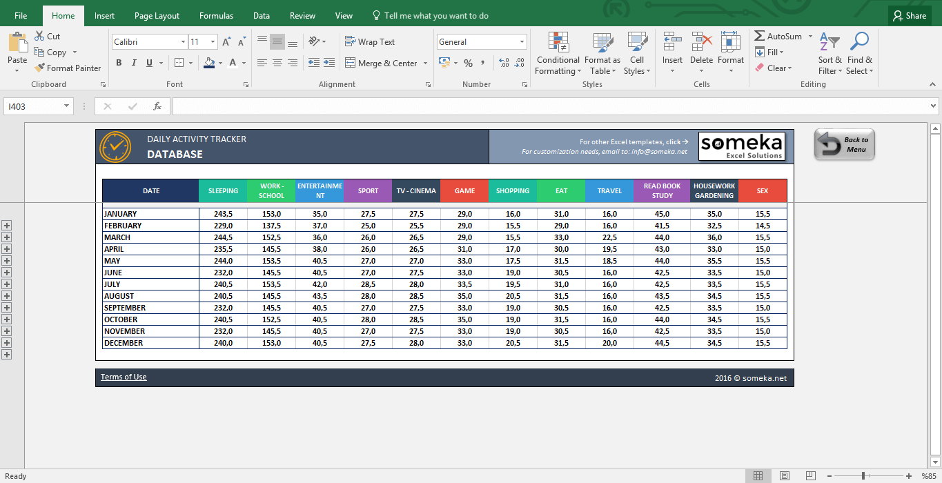
01
Kontrol Terhadap
Membandingkan rencana jadwal, lingkup dan kualitas terhadap actual progress
Gunakan form activity tracking table
Mekanisme Controlling Project
Time
Scope (Cakupan)
Kualitas
Notes:
Melakukan control terhadap waktu, cakupan dan kualitas

Slide 15
02
Kontrol Terhadap Biaya
Menentukan biaya yang telah dikeluarkan (Actual Expenditure)
Memabndingkan Actual Expenditure dengan rencana anggaran
Menentukan biaya dan waktu dari saat dimulai proyek sampai dengan selesai proyek (Estimate to Complete)
Menentukan biaya dan waktu penyelesaian proyek (Estimate at Completion)
Estimate at Completion = Actual Expenditure + Estimate to Complete

Slide 16
03
Dari informasi yang diperoleh terhadap control scope, time, quality, dan cost selanjutnya adalah:
Buat laporan tentang status dan kemajuan proyek
Bila dari hasil pengontrolan diperlukan perubahan planning, maka:
Lakukan re-planning

Slide 17
Catatan:
1. Pihak yang terlibat adalah
User
Manajer proyek
Tim proyek dan
Pemilik proyek
Pemilik proyek harus memastikan project controlling berjalan sebagaimana mestinya
Manajer proyek harus memonitor kemajuan dan status proyek, serta melaporkan kepada pemilik proyek secara berkala
Pembahasan masalah teknis dan operasional tentang bagaimana cara membuat form atau report yang berkaitan dengan project control

Slide 18
Penutupan Proyek
Akhir dari serangkaian kegiatan proyek
Memberikan laporan tentang hasil-hasil apa saja yang diperoleh dari suatu rangkaian aktivitas proyek yang sudah di laksasnakan
Memastikan pekerjaan-pekerjaan yang belum diselesaikan harus segera dicatat dan diselesaikan

Slide 19
Tujuan Penutupan Proyek
Secara formal mengakhiri proyek dengan semua pihak yang terlibat dalam suatu proyek
Mengakhiri penugasan anggota tim proyek

Slide 20
Mekanisme Penutupan Proyek
LAPORAN PELAKSANAAN PEKERJAAN
LAPORAN PENYELESAIAN PEKERJAAN
BERITA ACARA PENYELESAIAN PEKERJAAN
Manajer Proyek
BERITA ACARA SERAH TERIMA PEKERJAAN

Slide 21
Catatan:
Manajer proyek harus memastikan bahwa penutupan proyek telah dilakukan sebagaimana mestinya sebelum pembubaran tim proyek

Slide 22
Terima Kasih

